Slide 1
SZÁZALÉKSZÁMÍTÁS
Felkészítő matematikából a VIII. osztály számára

Slide 2
Tartalom
1. Százalékok
Valós szám adott százalékának kiszámítása
Valós szám meghatározása, ha ismert adott százaléka
Százalékos arány meghatározása
2. Megoldott feladatok
3. Házi feladat

Slide 3
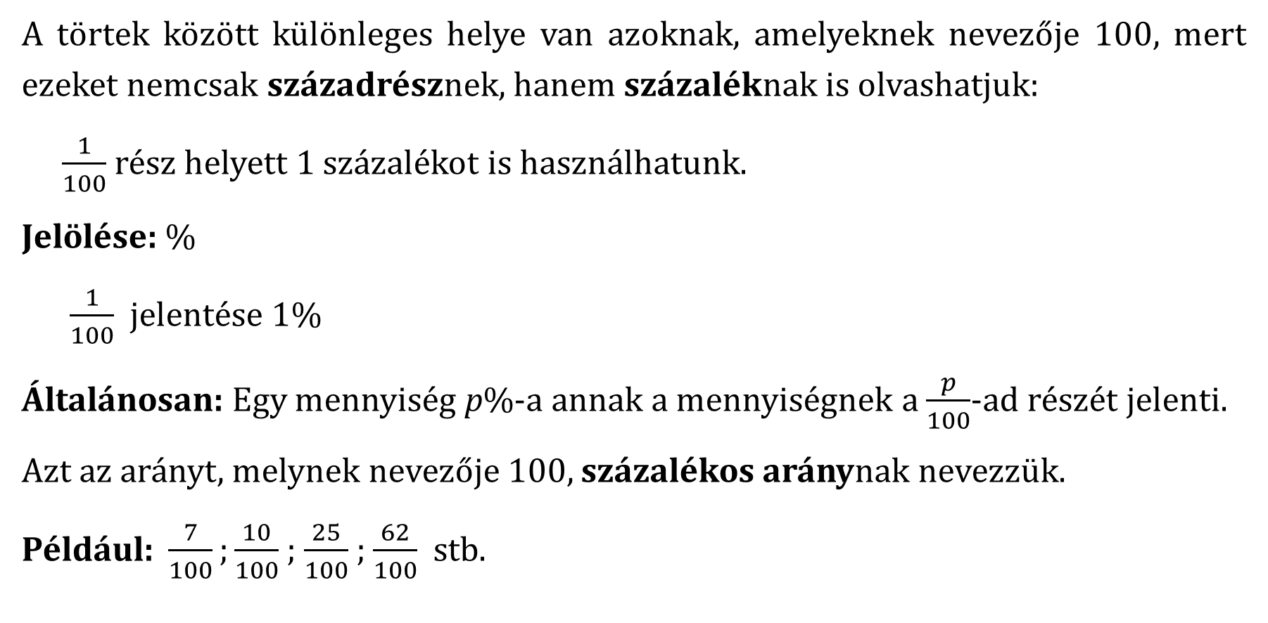
Százalékos arány
A törtek között különleges helye van azoknak, amelyeknek nevezője 100, mert ezeket nemcsak századrésznek, hanem százaléknak is olvashatjuk:
$\frac{1}{100}$ rész helyett 1 százalékot is használhatunk.
Jelölése: %
$\frac{1}{100}$ jelentése 1%
Általánosan: Egy mennyiség p%-a annak a mennyiségnek a $\frac{p}{100}$-ad részét jelenti.
Azt az arányt, melynek nevezője 100, százalékos aránynak nevezzük.
Például: $\frac{7}{100};\frac{10}{100}$ ; $\frac{25}{100}$ ; $\frac{62}{100}$ stb.

Slide 4

Százalékos arány
Egy arányt bővítésessel vagy egyszerűsítéssel százalékos aránnyá alakíthatunk.
Példák:
${\begin{matrix} \\ \end{matrix}}^{20)}\frac{3}{5}=\frac{60}{100}=60\%$
${\begin{matrix} \\ \end{matrix}}^{25)}\frac{5}{4}=\frac{125}{100}=125\%$
${\frac{480}{400}}^{(4}=\frac{120}{100}=120\%$
${\frac{147}{2100}}^{(21}=\frac{7}{100}=7\%$

Slide 5
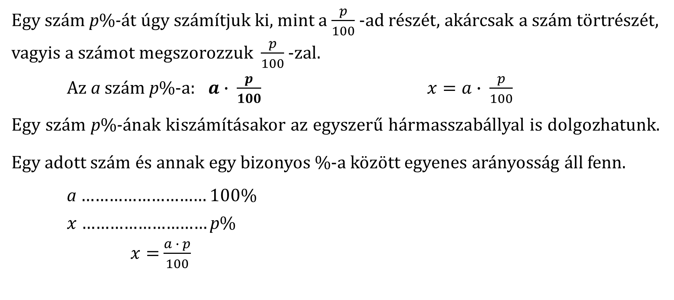
Valós szám adott százalékának kiszámítása
Egy szám p%-át úgy számítjuk ki, mint a $\frac{p}{100}$ -ad részét, akárcsak a szám törtrészét, vagyis a számot megszorozzuk $\frac{p}{100}$ -zal.
Az a szám p%-a: $a∙ \frac{p}{100}$ $x=a∙ \frac{p}{100}$
Egy szám p%-ának kiszámításakor az egyszerű hármasszabállyal is dolgozhatunk. Egy adott szám és annak egy bizonyos %-a között egyenes arányosság áll fenn.
a ……………………… 100%
$x$……………………… p%
$x=$ $\frac{a ∙ p}{100}$

Slide 6
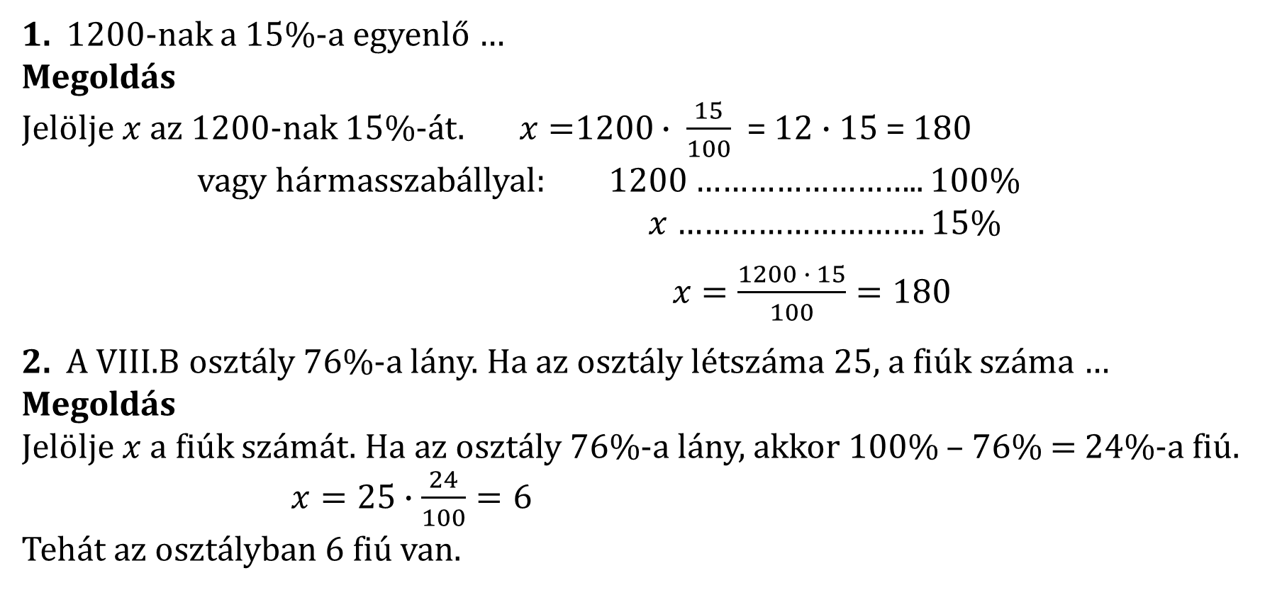
Feladatok
1. 1200-nak a 15%-a egyenlő …
Megoldás
Jelölje $x$az 1200-nak 15%-át.$x=$1200 $∙ \frac{15}{100}$ = 12 $∙$ 15 = 180
vagy hármasszabállyal: 1200 …………………….. 100%
$x$………………………. 15%
$x=\frac{1200 ∙ 15}{100}=180$
2. A VIII.B osztály 76%-a lány. Ha az osztály létszáma 25, a fiúk száma …
Megoldás
Jelölje $x$ a fiúk számát. Ha az osztály 76%-a lány, akkor 100% – 76%$=$ 24%-a fiú.
$x=25∙\frac{24}{100}=6$
Tehát az osztályban 6 fiú van.

Slide 7
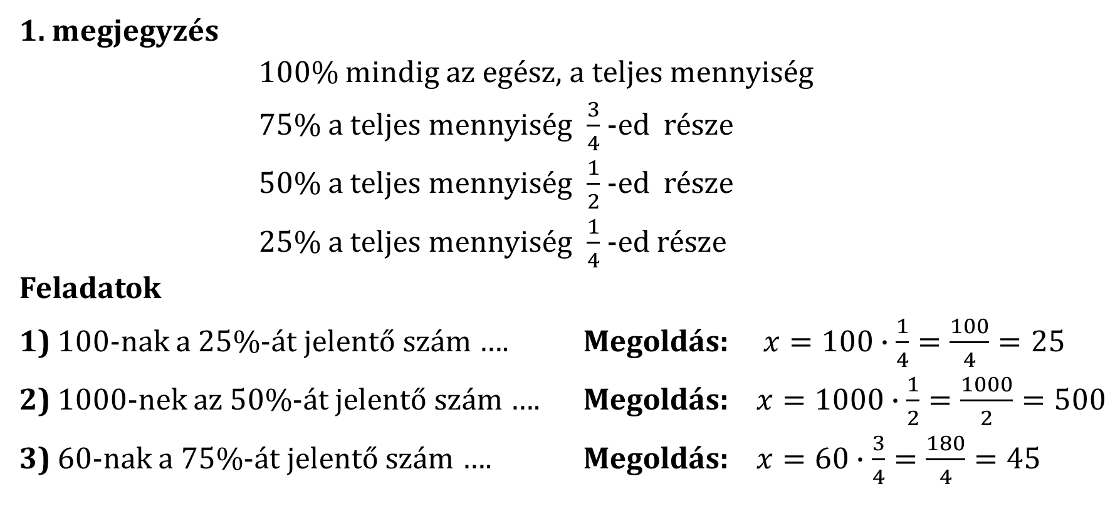
Megjegyzések
1. megjegyzés
100% mindig az egész, a teljes mennyiség
75% a teljes mennyiség $\frac{3}{4}$ -ed része
50% a teljes mennyiség $\frac{1}{2}$ -ed része
25% a teljes mennyiség $\frac{1}{4}$ -ed része
Feladatok
1) 100-nak a 25%-át jelentő szám …. Megoldás: $x=100∙\frac{1}{4}=\frac{100}{4}=25$
2) 1000-nek az 50%-át jelentő szám …. Megoldás: $x=1000∙\frac{1}{2}=\frac{1000}{2}=500$
3) 60-nak a 75%-át jelentő szám …. Megoldás: $x=60∙\frac{3}{4}=\frac{180}{4}=45$

Slide 8
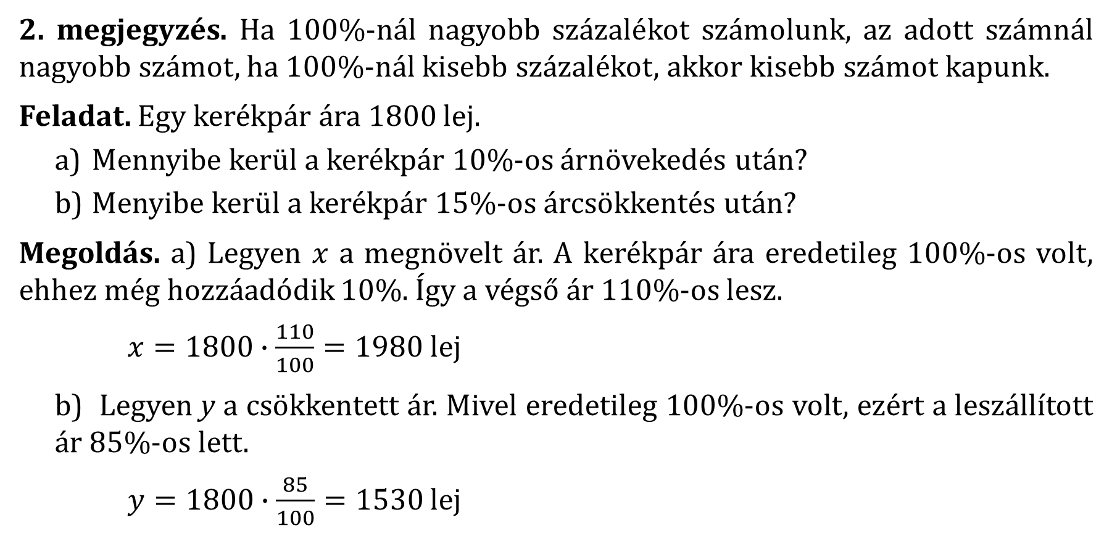
Megjegyzések
2. megjegyzés. Ha 100%-nál nagyobb százalékot számolunk, az adott számnál nagyobb számot, ha 100%-nál kisebb százalékot, akkor kisebb számot kapunk.
Feladat. Egy kerékpár ára 1800 lej.
  Mennyibe kerül a kerékpár 10%-os árnövekedés után?
  Menyibe kerül a kerékpár 15%-os árcsökkentés után?
Megoldás. a) Legyen $x$ a megnövelt ár. A kerékpár ára eredetileg 100%-os volt, ehhez még hozzáadódik 10%. Így a végső ár 110%-os lesz.
$x=1800∙\frac{110}{100}=1980$ lej
b) Legyen y a csökkentett ár. Mivel eredetileg 100%-os volt, ezért a leszállított ár 85%-os lett.
$y=1800∙\frac{85}{100}=1530$ lej

Slide 9
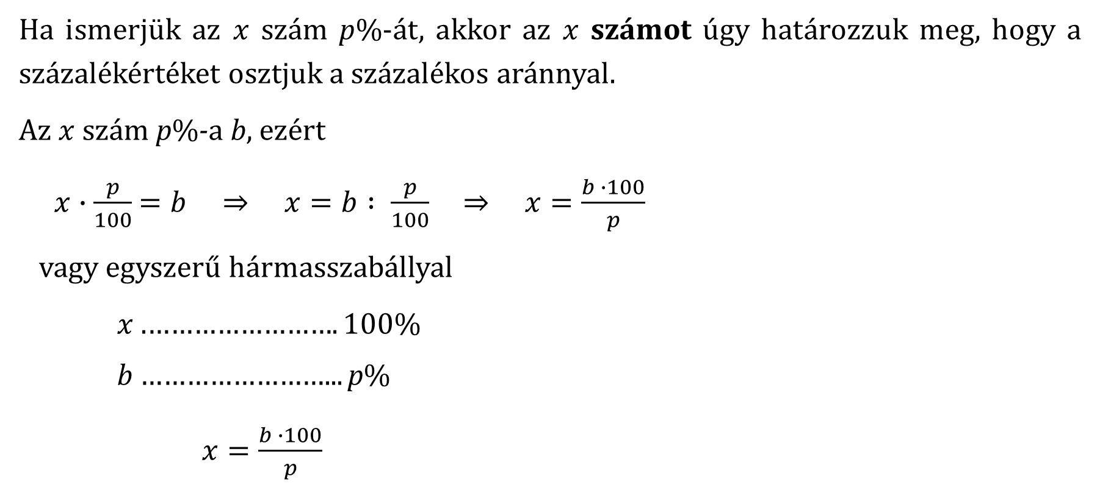
Valós szám meghatározása, ha ismert adott százaléka
Ha ismerjük az $x$ szám p%-át, akkor az $x$ számot úgy határozzuk meg, hogy a százalékértéket osztjuk a százalékos aránnyal.
Az $x$ szám p%-a b, ezért
$x∙\frac{p}{100}$ $=b ⇒ x=b : \frac{p}{100}$ $⇒ x=\frac{b ∙100}{p}$
vagy egyszerű hármasszabállyal
$x$ .……………………. 100%
b ……………………... p%
$x=\frac{b ∙100}{p}$

Slide 10
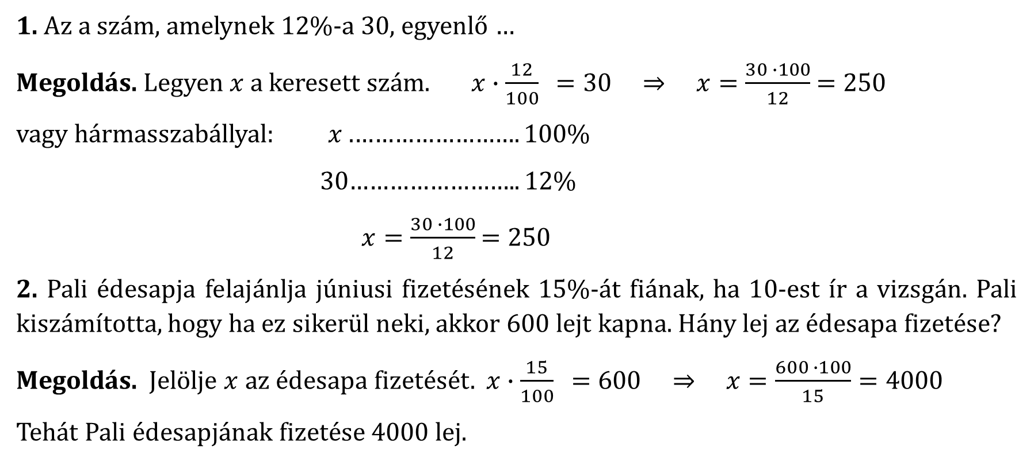
Feladatok
1. Az a szám, amelynek 12%-a 30, egyenlő …
Megoldás. Legyen $x$ a keresett szám. $x∙\frac{12}{100} =30 ⇒ x=\frac{30 ∙100}{12}$ $=250$
vagy hármasszabállyal: $x$ .……………………. 100%
30…………………….. 12%
$x=\frac{30 ∙100}{12}$ $=250$
2. Pali édesapja felajánlja júniusi fizetésének 15%-át fiának, ha 10-est ír a vizsgán. Pali kiszámította, hogy ha ez sikerül neki, akkor 600 lejt kapna. Hány lej az édesapa fizetése?
Megoldás. Jelölje $x$ az édesapa fizetését. $x∙\frac{15}{100} =600 ⇒ x=\frac{600 ∙100}{15}=4000$
Tehát Pali édesapjának fizetése 4000 lej.

Slide 11

Százalékos arány meghatározása
Ha azt szeretnénk kiszámítani, hogy a b szám az a számnak hány százaléka, akkor felírhatjuk, hogy
$a∙\frac{p}{100}=b ⇒ p=$ $\frac{b ∙100}{a}$ $=$ $\frac{b}{a}∙100$
vagy hármasszabállyal:
a ……………………… 100%
b ………………………. p%
$p=$ $\frac{b ∙100}{a}$

Slide 12
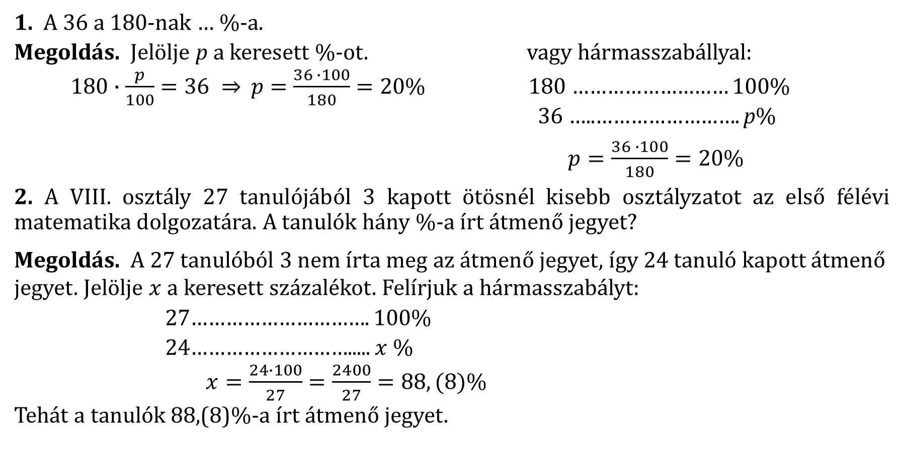
Feladatok
1. A 36 a 180-nak … %-a.
Megoldás. Jelölje p a keresett %-ot. vagy hármasszabállyal:
$180∙\frac{p}{100}=36 ⇒$ $p=$ $\frac{36 ∙100}{180}=20\%$ 180 ……………………… 100%
36 …..……………………. p%
$p=\frac{36 ∙100}{180}=20\%$
2. A VIII. osztály 27 tanulójából 3 kapott ötösnél kisebb osztályzatot az első félévi matematika dolgozatára. A tanulók hány %-a írt átmenő jegyet?
Megoldás. A 27 tanulóból 3 nem írta meg az átmenő jegyet, így 24 tanuló kapott átmenő jegyet. Jelölje $x$ a keresett százalékot. Felírjuk a hármasszabályt:
27…………………………. 100%
24………………………..... $x$%
$x=\frac{24∙100}{27}=\frac{2400}{27}=88,(8)\%$
Tehát a tanulók 88,(8)%-a írt átmenő jegyet.

Slide 13
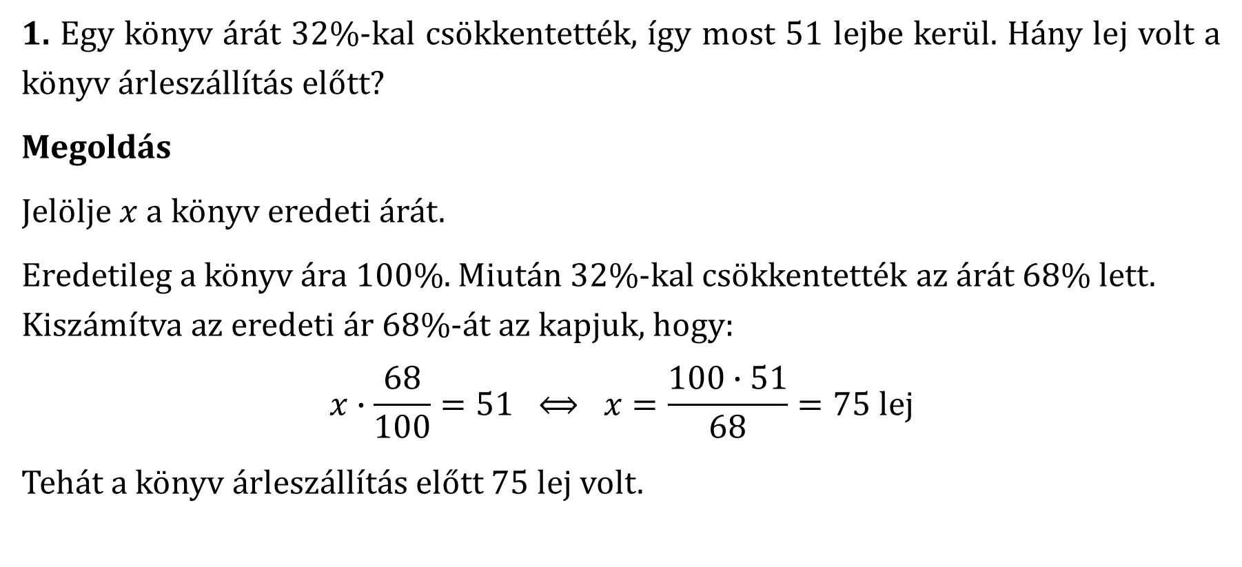
Megoldott feladatok
1. Egy könyv árát 32%-kal csökkentették, így most 51 lejbe kerül. Hány lej volt a könyv árleszállítás előtt?
Megoldás
Jelölje $x$ a könyv eredeti árát.
Eredetileg a könyv ára 100%. Miután 32%-kal csökkentették az árát 68% lett. Kiszámítva az eredeti ár 68%-át az kapjuk, hogy:
$$x∙\frac{68}{100}=51 ⟺ x=\frac{100∙51}{68}=75 lej$$
Tehát a könyv árleszállítás előtt 75 lej volt.

Slide 14
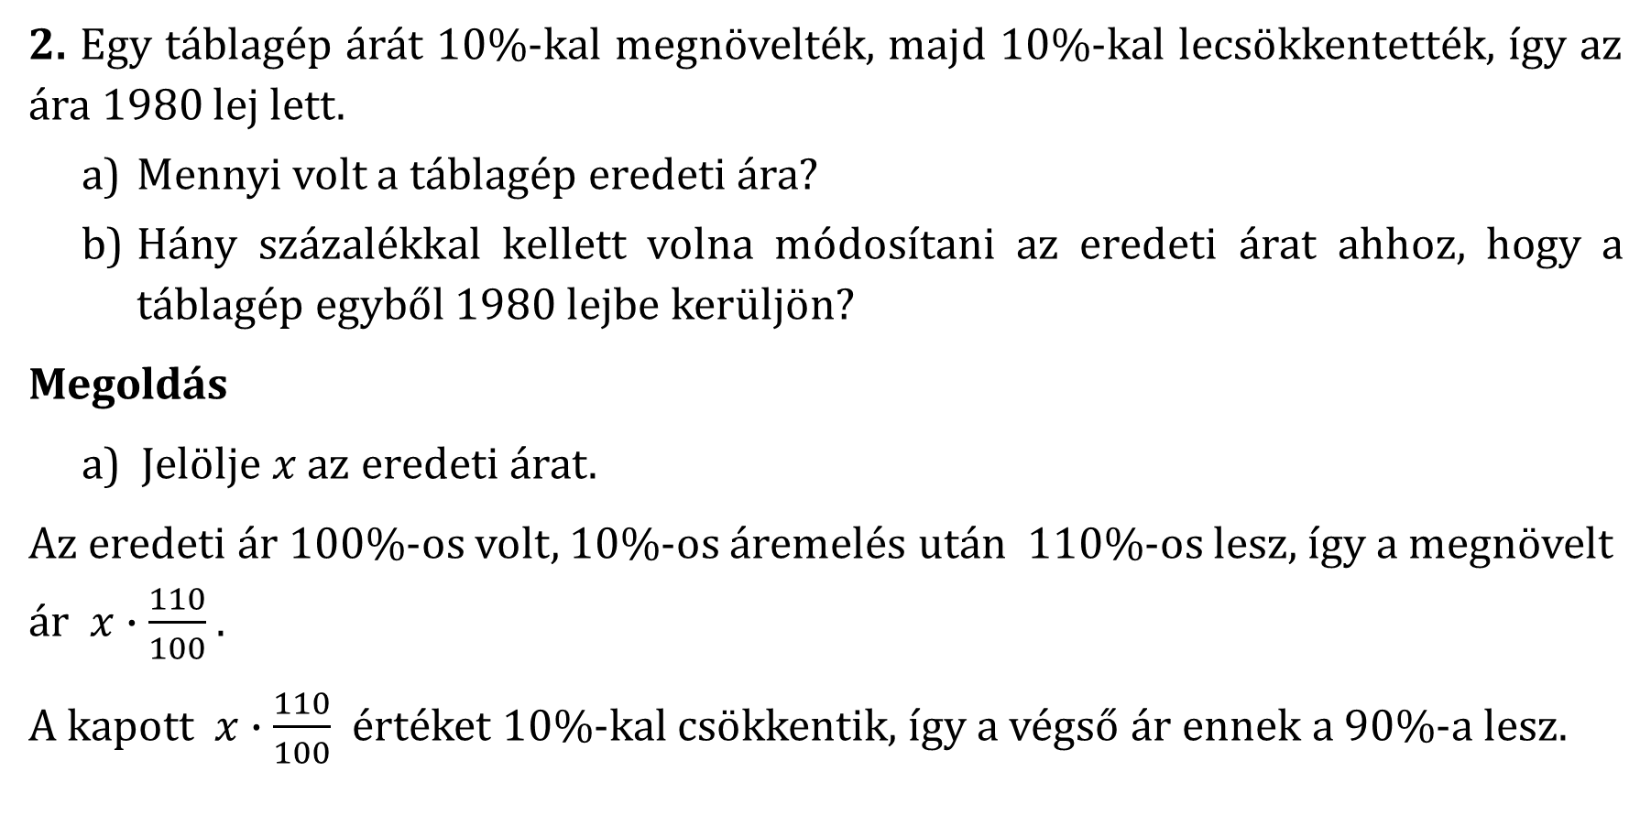
Megoldott feladatok
2. Egy táblagép árát 10%-kal megnövelték, majd 10%-kal lecsökkentették, így az ára 1980 lej lett.
  Mennyi volt a táblagép eredeti ára?
  Hány százalékkal kellett volna módosítani az eredeti árat ahhoz, hogy a táblagép egyből 1980 lejbe kerüljön?
Megoldás
a) Jelölje $x$ az eredeti árat.
Az eredeti ár 100%-os volt, 10%-os áremelés után 110%-os lesz, így a megnövelt á$r x∙\frac{110}{100}$ .
A kapott $x∙\frac{110}{100}$ értéket 10%-kal csökkentik, így a végső ár ennek a 90%-a lesz.

Slide 15
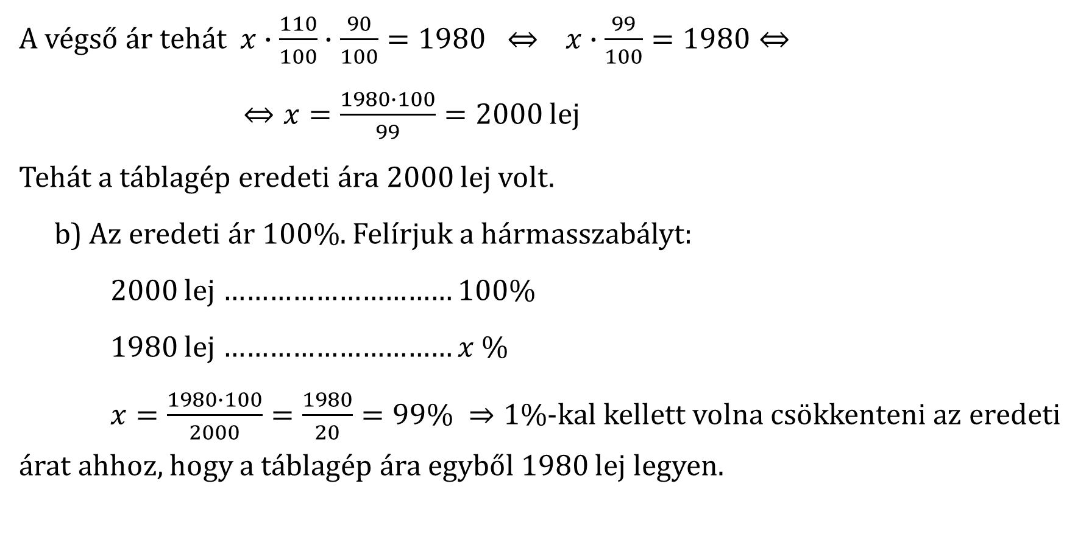
Megoldott feladatok
A végső ár tehát$x∙\frac{110}{100}∙\frac{90}{100}=1980 ⇔$ $x∙\frac{99}{100}=1980⇔$
$⇔x=\frac{1980∙100}{99}=2000$ lej
Tehát a táblagép eredeti ára 2000 lej volt.
b) Az eredeti ár 100%. Felírjuk a hármasszabályt:
2000 lej ………………………… 100%
1980 lej ………………………… $x$ %
$x=\frac{1980∙100}{2000}=\frac{1980}{20}=99\% ⇒1\%$-kal kellett volna csökkenteni az eredeti árat ahhoz, hogy a táblagép ára egyből 1980 lej legyen.

Slide 16
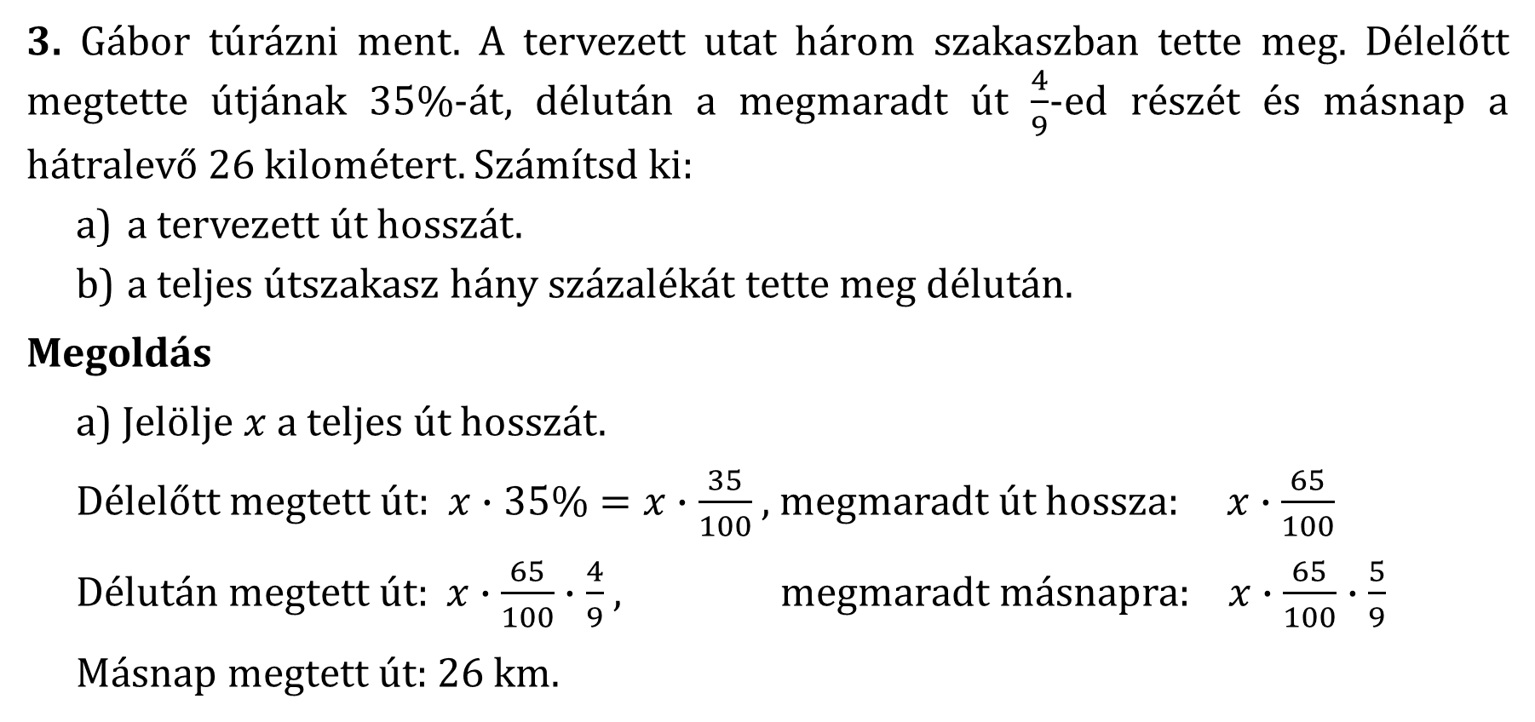
Megoldott feladatok
3. Gábor túrázni ment. A tervezett utat három szakaszban tette meg. Délelőtt megtette útjának 35%-át, délután a megmaradt út $\frac{4}{9}$-ed részét és másnap a hátralevő 26 kilométert. Számítsd ki:
  a tervezett út hosszát.
  a teljes útszakasz hány százalékát tette meg délután.
Megoldás
a) Jelölje $x$ a teljes út hosszát.
Délelőtt megtett út: $x∙35\%=x∙\frac{35}{100}$, megmaradt út hossza: $x∙\frac{65}{100}$
Délután megtett út: $x∙\frac{65}{100}∙\frac{4}{9}$, megmaradt másnapra: $x∙\frac{65}{100}∙\frac{5}{9}$
Másnap megtett út: 26 km.

Slide 17
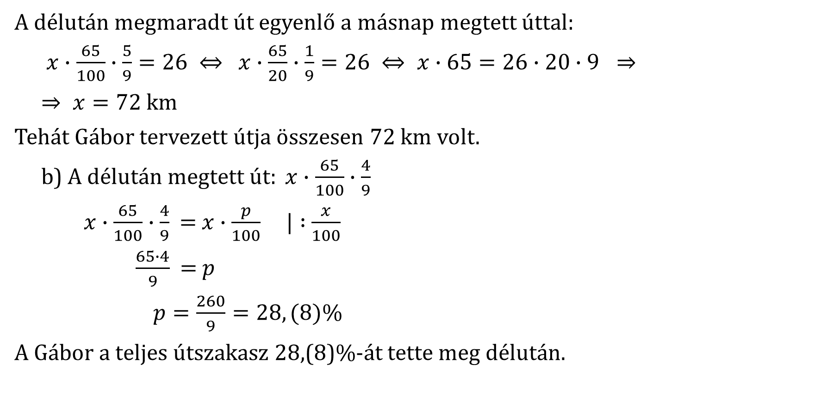
Megoldott feladatok
A délután megmaradt út egyenlő a másnap megtett úttal:
$x∙\frac{65}{100}∙\frac{5}{9}=26 ⇔$ $x∙\frac{65}{20}∙\frac{1}{9}=26 ⇔ x∙65=26∙20∙9 ⇒$
$⇒ x=72$ km
Tehát Gábor tervezett útja összesen 72 km volt.
b) A délután megtett $út: x∙\frac{65}{100}∙\frac{4}{9}$
$x∙\frac{65}{100}∙\frac{4}{9}$ $=$ $x∙\frac{p}{100}$ | $:$ $\frac{x}{100}$
$\frac{65∙4}{9}$ $=$ $p$
$p=\frac{260}{9}=28,(8)\%$
A Gábor a teljes útszakasz 28,(8)%-át tette meg délután.

Slide 18
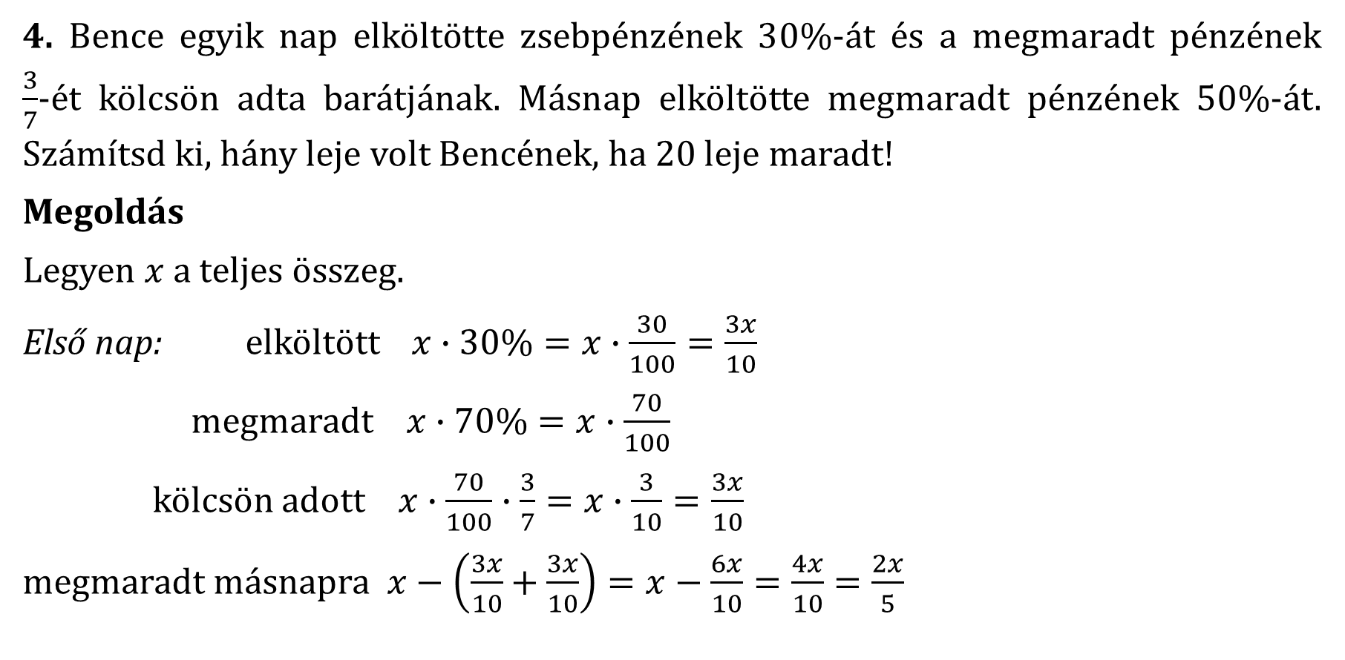
Megoldott feladatok
4. Bence egyik nap elköltötte zsebpénzének 30%-át és a megmaradt pénzének
$\frac{3}{7}$-ét kölcsön adta barátjának. Másnap elköltötte megmaradt pénzének 50%-át. Számítsd ki, hány leje volt Bencének, ha 20 leje maradt!
Megoldás
Legyen $x$ a teljes összeg.
Első nap: elköltött $x∙30\%=x∙\frac{30}{100}=\frac{3x}{10}$
megmaradt$x∙70\%=x∙\frac{70}{100}$
kölcsön adott $x∙\frac{70}{100}∙\frac{3}{7}=x∙\frac{3}{10}=\frac{3x}{10}$
megmaradt másnapra $x−\left(\frac{3x}{10}+\frac{3x}{10}\right)=x−\frac{6x}{10}=\frac{4x}{10}=\frac{2x}{5}$

Slide 19

Megoldott feladatok
Második nap: elköltött $\frac{2x}{5}∙50\%=\frac{2x}{5}∙\frac{50}{100}=\frac{x}{5}$,
megmaradt $\frac{2x}{5}−\frac{x}{5}=\frac{x}{5}$
Bencének megmaradt 20 leje. Következik, hogy
$\frac{x}{5}=20 ⇒ x=5∙20=100$ lej
Tehát Bencének összesen 100 leje volt.

Slide 20

Megoldott feladatok
Más megoldás:
I. napi pénzösszeg $+$ II. napi pénzösszeg $+$ megmaradt pénz $=$ teljes összeg
$\left(\frac{3x}{10}+\frac{3x}{10}\right)+\frac{x}{5}+20=x$
${\frac{6x}{10}}^{(2}+\frac{x}{5}+20=x$
$\frac{3x}{5}+\frac{x}{5}+20=x$
$\frac{4x}{5}+20=x |∙5$
$$4x+100=5x$$
100$=x$
Tehát Bencének 100 leje volt.

Slide 21
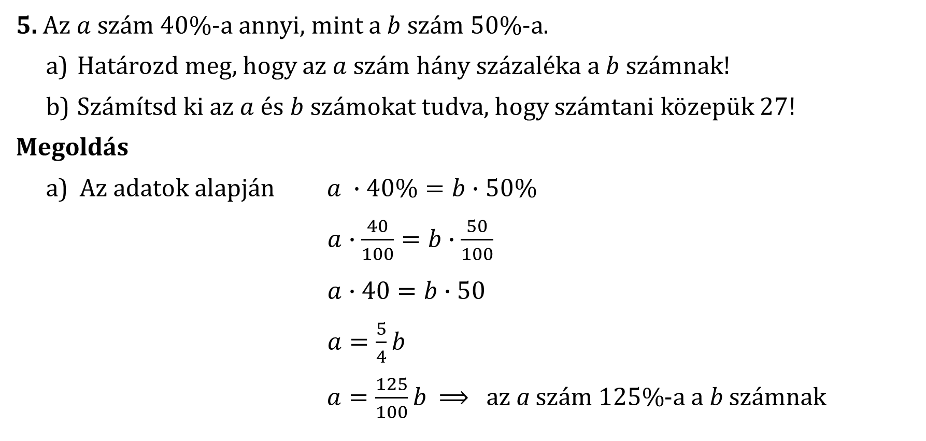
Megoldott feladatok
5. Az $a$ szám 40%-a annyi, mint a $b$ szám 50%-a.
Határozd meg, hogy az $a$ szám hány százaléka a $b$ számnak!
Számítsd ki az $a$ és $b$ számokat tudva, hogy számtani közepük 27!
Megoldás
a) Az adatok alapján $a ∙40\%=b∙50\%$
$a∙\frac{40}{100}=b∙\frac{50}{100}$
$a∙40=b∙50$
$a=\frac{5}{4}b$
$a=\frac{125}{100}b$ ⟹ az a szám $125\%$-a a b számnak

Slide 22

Megoldott feladatok
Jelölje${ m}_{a}$ az $a$ és $b$ számok számtani közepét.
A számtani közép $m_{a}=\frac{a+b}{2}$ $⇔ 2∙m_{a}=a+b$
Behelyettesítve $2∙27=\frac{5}{4}b+b ⇒ 54=\frac{9}{4}b$ $⇒$
$$⇒ b=\frac{54∙4}{9}=24 ⇒ a=\frac{5}{4}∙24=30$$
Tehát a keresett számok $a=30$ és $b=24.$

Slide 23
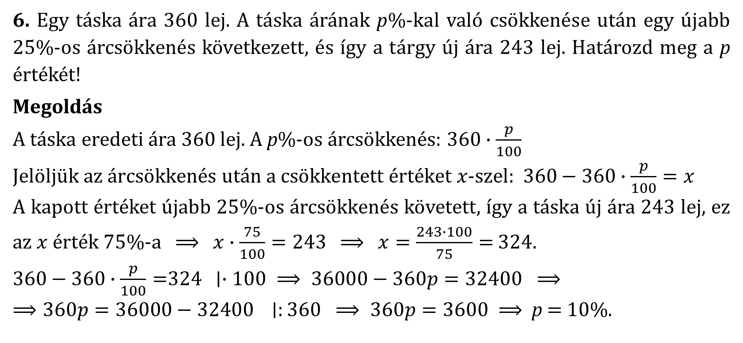
Megoldott feladatok
6. Egy táska ára 360 lej. A táska árának p%-kal való csökkenése után egy újabb 25%-os árcsökkenés következett, és így a tárgy új ára 243 lej. Határozd meg a p értékét!
Megoldás
A táska eredeti ára 360 lej. A p%-os árcsökkenés: $360∙\frac{p}{100}$
$\text{Jel}\text{ö}\text{lj}\text{ü}\text{k} \text{az}\text{ á}\text{rcs}\text{ö}\text{kken}\text{é}\text{s} \text{ut}\text{á}\text{n} \text{a} \text{cs}\text{ö}\text{kkentett}\text{ é}\text{rt}\text{é}\text{ket} x\text{−}\text{szel}\text{: }$ $360−360∙\frac{p}{100}=x$
A kapott értéket újabb 25%-os árcsökkenés követett, így a táska új ára 243 lej, ez az $x$ érték 75%-a ⟹ $x∙\frac{75}{100}=243$ ⟹$x=\frac{243∙100}{75}=$ 324.
$360−360∙\frac{p}{100}=$324 ∣$∙100 ⟹ 36000−360p=32400 ⟹$
$⟹360p=36000−32400$∣$:360 ⟹ 360p=3600 ⟹$ p $=$ 10%.

Slide 24
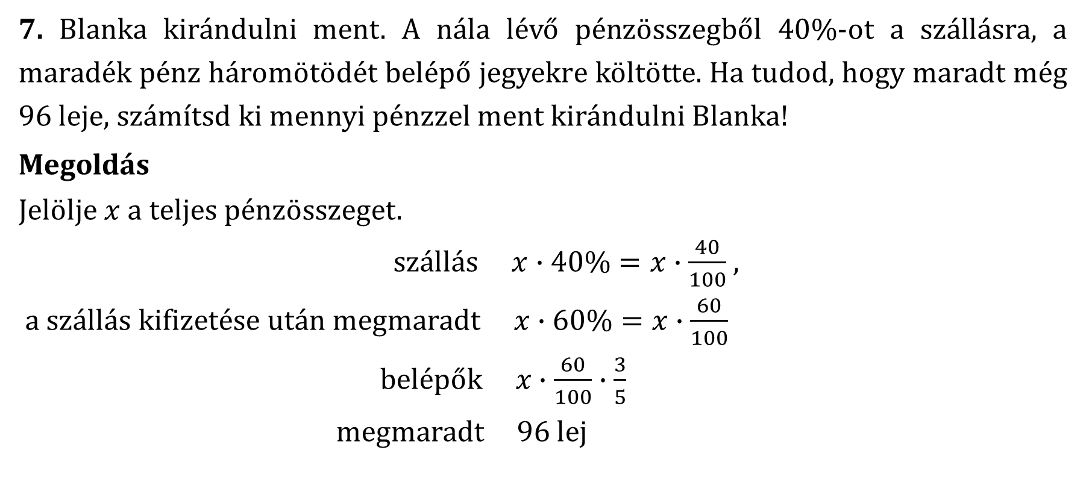
Megoldott feladatok
7. Blanka kirándulni ment. A nála lévő pénzösszegből 40%-ot a szállásra, a maradék pénz háromötödét belépő jegyekre költötte. Ha tudod, hogy maradt még 96 leje, számítsd ki mennyi pénzzel ment kirándulni Blanka!
Megoldás
Jelölje $x$ a teljes pénzösszeget.
szállás $x∙40\%=x∙\frac{40}{100}$,
a szállás kifizetése után megmaradt$x∙60\%=x∙\frac{60}{100}$
belépők$x∙\frac{60}{100}∙\frac{3}{5}$
megmaradt 96 lej

Slide 25
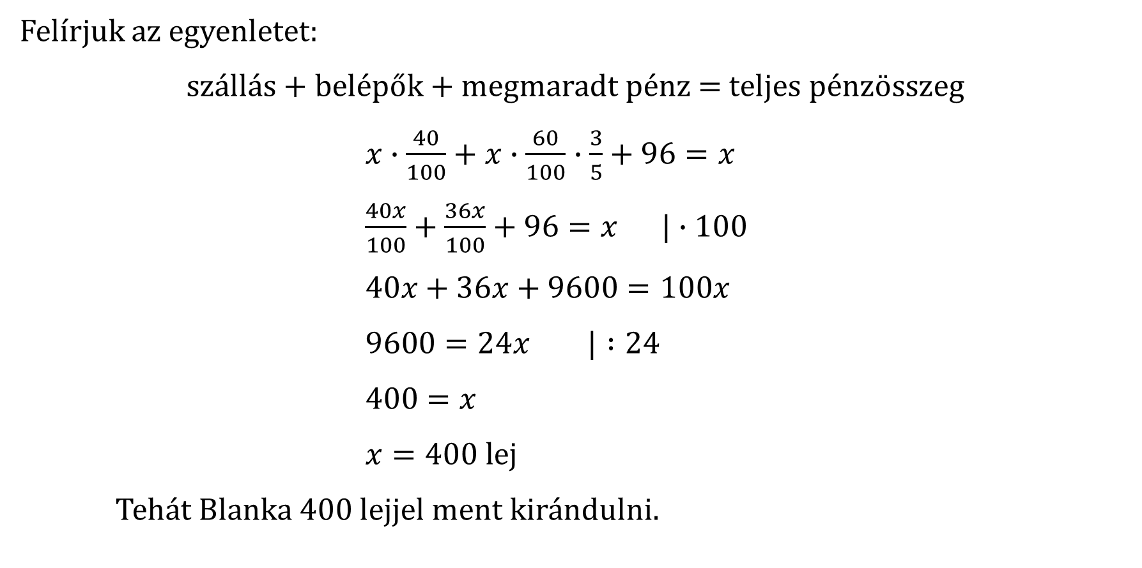
Megoldott feladatok
Felírjuk az egyenletet:
szállás$+$ belépők $+$ megmaradt pénz $=$ teljes pénzösszeg
$x∙\frac{40}{100}+x∙\frac{60}{100}∙\frac{3}{5}+96=x$
$\frac{40x}{100}+\frac{36x}{100}+96=x$ $|∙100$
$40x+36x+9600=100x$
$9600=24x$ $| :24$
$400=x$
$x=400 lej$
Tehát Blanka 400 lejjel ment kirándulni.

Slide 26
Házi feladat
1. Számítsd ki az 1200-nak a 15%-ának a 45%-át!
2. Egy gazda földjének 15%-át búzával vetette be. Hány hektár földje van összesen a gazdának, ha búzát 165 ár területre vetett?
3. Egy telefon ára 10%-os árcsökkenés, majd egy újabb 5%-kos árcsökkenés után 855 lej.
a) Számítsd ki a telefon eredeti árát!
b) Hány százalékkal kellett volna egyből csökkenteni a telefon árát, ahhoz, hogy a végső ár egyetlen árleszállítással 855 lej legyen?
4. Két szám számtani közepe 644. Határozd meg a számokat, tudva, hogy az egyik szám 30%-a a másiknak!

Slide 27
Házi feladat
5. Egy iskola nyolcadik osztályába 28 tanuló jár. Hány lány és hány fiú van az osztályban, ha a lányok száma a fiúk számának 75%-a?
6. Ugyanazért a pénzösszegért hány százalékkal több árut vásárolhatsz, ha az árak 20%-kal csökkennek?
7. Gabi a háromnapos kiránduláson elköltötte az egész zsebpénzét. Első nap pénzének 60%-át, másnap a megmaradt összeg 25%-át, a harmadik napon pedig a megmaradt 27 lejt költötte el.
a) Összesen mennyi zsebpénze volt Gabinak?
b) A teljes összeg hány százalékét költötte el Gabi a második napon?
8. Robi motoros körtúrára ment. Tervezett útjának 25%-át tette meg az első nap. A második nap a megmaradt út 30%-át, a harmadik nap az előző napról maradt út 40%-át tette meg. A negyedik napon érkezett haza. A negyedik és harmadik napon megtett út hossza közötti különbség 252 km. Mekkora utat tett meg Robi összesen?

Slide 28
Jó munkát, sok sikert!
Németi Mónika matematikatanár
Sigismund Toduță Zenei Főgimnázium, Kolozsvár
Ferencz Ilona matematikatanár
Bálványosváraljai Általános Iskola

